Slide 1
Ergebnisse der syndromischen und virologischen ARE-Surveillance
GrippeWeb,
Arbeitsgemeinschaft Influenza / SEED^{ARE},
ICOSARI
KiTa- und Schulausbrüche (Meldedaten)
Daten NRZ Influenzaviren
Datenstand 19.4.2022

Slide 2
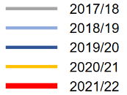
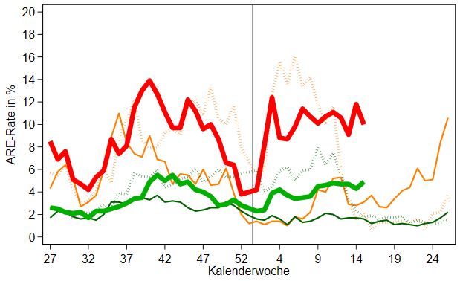
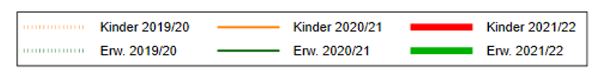
GrippeWeb bis zur 15. KW 2022
Der Wert (gesamt) lag in der
15. KW 2022 bei 5.600 ARE (Vorwoche: 5.300) pro 100.000 Einwohner.
Entspricht einer Gesamtzahl von ca. 4,7 Mio. ARE in Deutschland, unabhängig von einem Arztbesuch
(14. KW: 4,4 Millionen).
Im Vergleich zur 14. KW 2022:
Bei den gesunken und bei den Erwachsenen leicht gestiegen.
Notes:
ARE-Rate in KW15 leicht gestiegen 5,6 % (Vorwoche 5,3 %) liegt im vorpandemischen Bereich
Kinder (0 bis 14J.) gesunken (11,8 %; Vorwoche: 10,0 %), Erw. leicht gestiegen (4,9 %; Vorwoche: 4,3 %); kein klarer Trend, daunterschiedliche Entwicklung in den 5 AGs:
Bei 5 AGs:
KW areag1 areag2 areag3 areag4 areag5
14 15.7 9.8 4.8 5.2 2.9
15 16.5 6.6 6.6 4.9 3.7
⬆ ⬇ ⬆ ⬇ ⬆

Slide 3
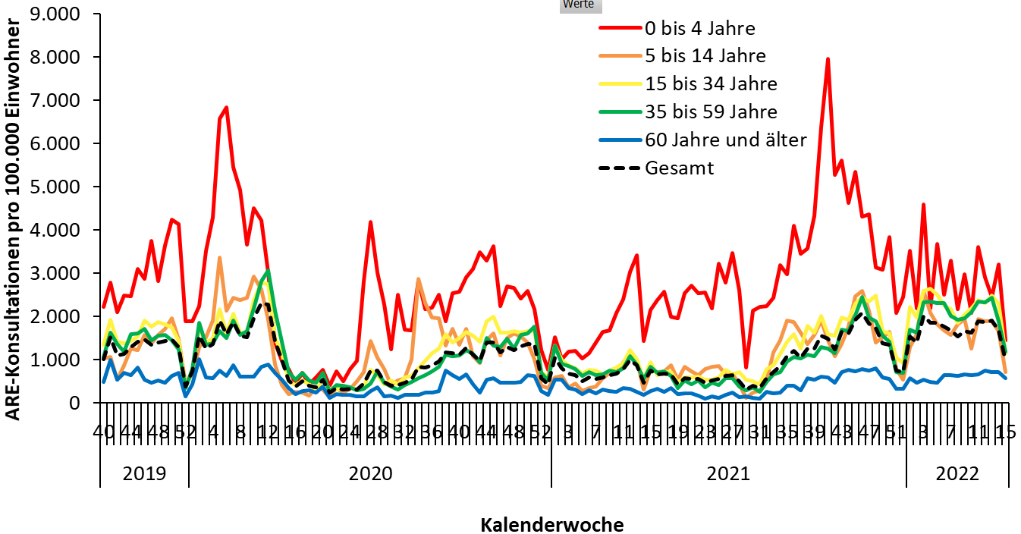
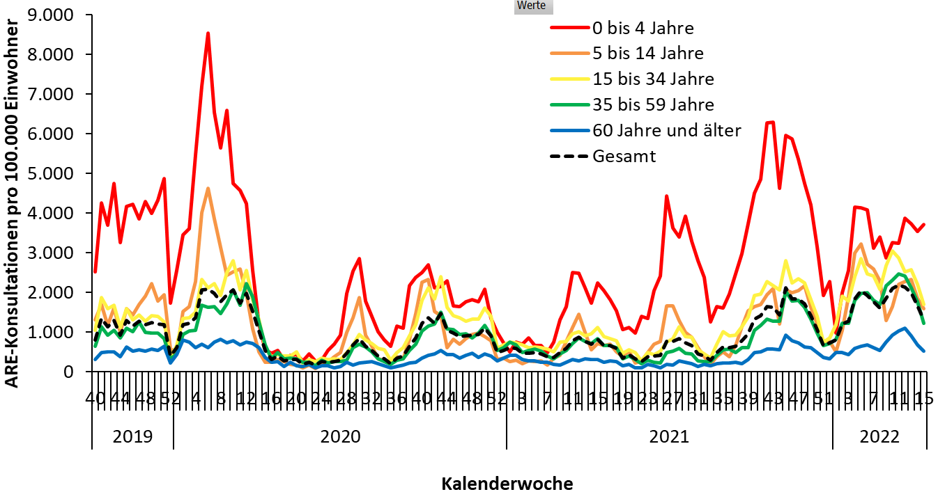
Arbeitsgemeinschaft Influenza
ARE-Konsultationen / 100.000 Einwohner bis zur 15. KW 2022
15. KW 2022: zur Vorwoche weiter gesunken, höher als letztes Jahr, liegen noch mini-mal über den vorpandemi-schen Saisons
Rund 1.200 Arzt­konsul­ta­tionen wegen ARE pro 100.000 EW (=knapp 1 Mio. Arzt­besuche wegen ARE in Deutschland)
Berlin/Brandenburg
Baden-Württemberg
https://influenza.rki.de/Diagrams.aspx?agiRegion=0
Notes:
ACHTUNG: Osterferien/-Feiertage → weniger Meldungen und verändertes Konsultationsverhalten; Durch Nachmeldungen auch noch stärkere Änderungen möglich.
KonsInz insgesamt gesunken: in KW 15: ca. 1.200 (Vorwoche: ca. 1.700) → insgesamt sinkender Trend seit 12. KW
KonsInz (gesamt) liegt höher als letztes Jahr,
Die Zahl der ARE-Konsultationen ist in der 15. KW 2022 im Vergleich zur Vorwoche in allen AGs gesunken.
Den deutlichsten Rückgang gab es im Ver­gleich zur Vorwoche bei den (5- bis 14-Jährigenmit 41 %).
Tendenz in den BL im Vergleich zur Vorwoche: gehen die Gesamtraten zurück; allgemein sinkender Trend in allen AGs und in den meisten AGI-Regionen. In vereinzelten Regionen gab es jedoch einen Anstieg oder stabilen Trend bei den Kindern (0-4/5-14), z.B. in BaWü oder TH
\\rki.local\daten\Projekte\FG36_AGI\Wochenberichte\Berichterstellung\Saison_2021_22\Woche_15_2022\KI_2015_2022-04-19.xlsx (Reiter „Pivot_Chart_KI“: hier kann nach einzelnen AGI-Regionen gefiltert werden)

Slide 4
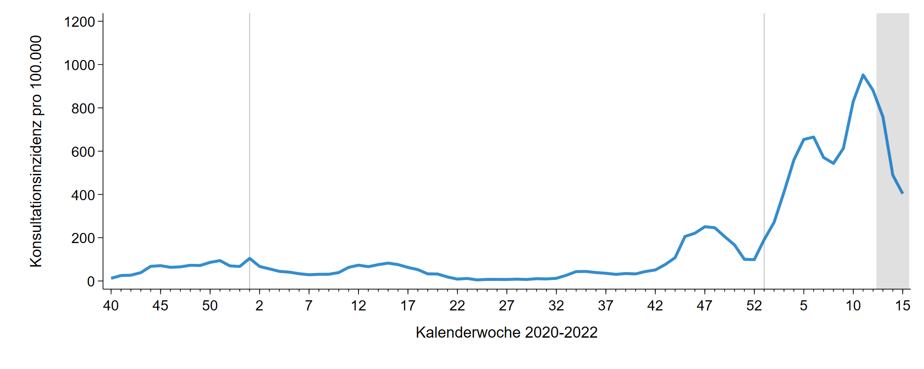
Arbeitsgemeinschaft Influenza - SEED^{ARE}
ARE-Konsultationen mit COVID-Diagnose / 100.000 Einwohner
ARE mit COVID-19 Konsultationen bis zur 15. KW 2022
Rund 400 Arzt­besuche ARE mit COVID-Diagnose /100.000 EW
(=Gesamtzahl von rund 340.000 ARE-COVID-Arzt­besuchen in D)
Notes:
seit KW 12/2022 ist insgesamt wieder ein Rückgang der Arztkonsultationen wegen COVID-ARE zu beobachten

Slide 5
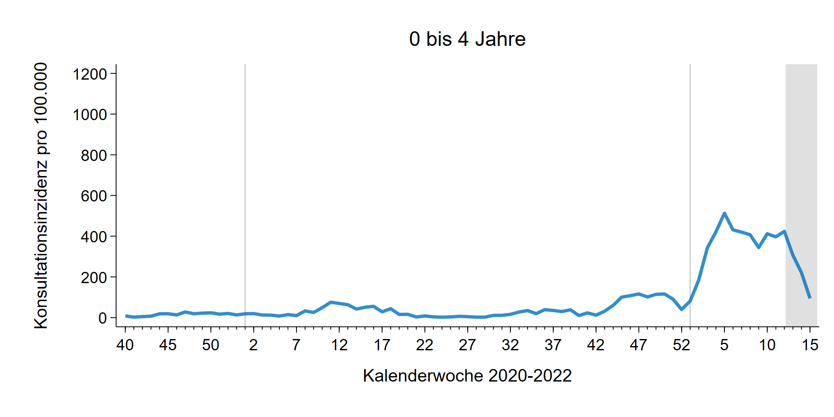
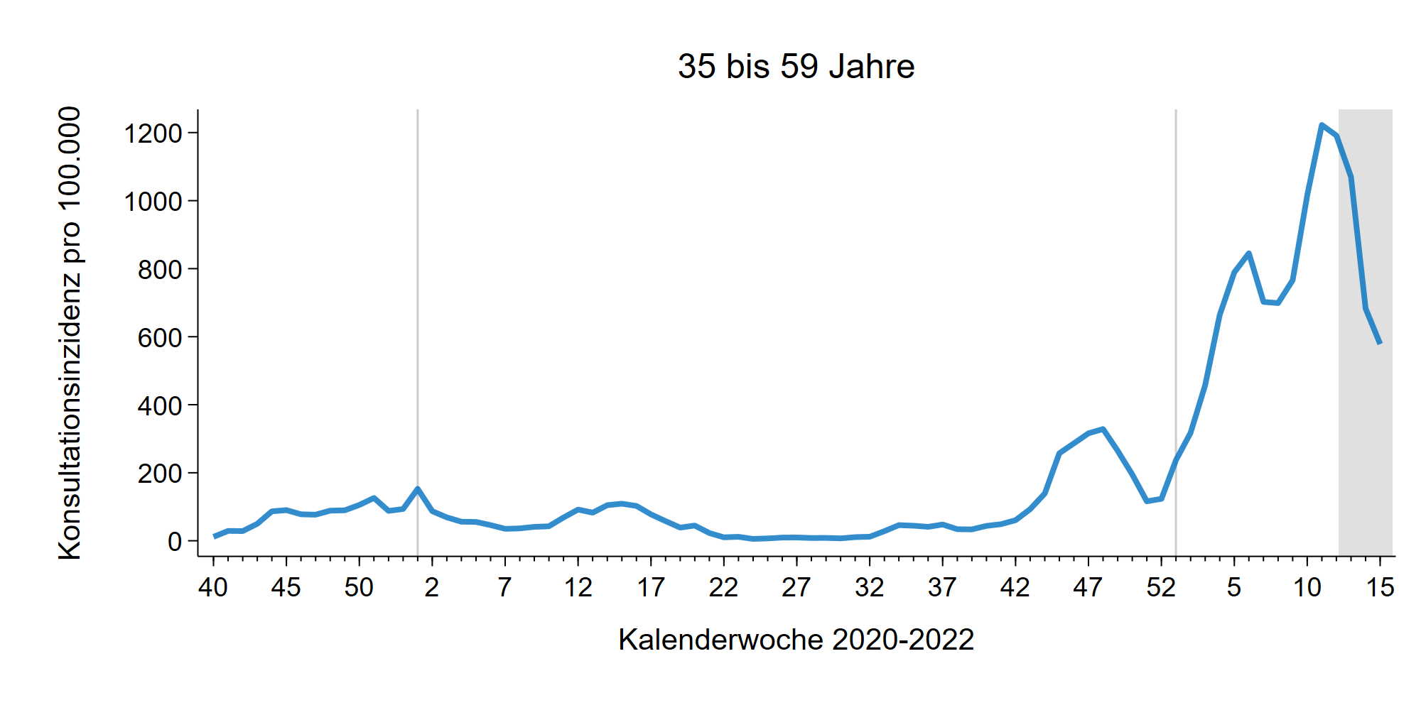
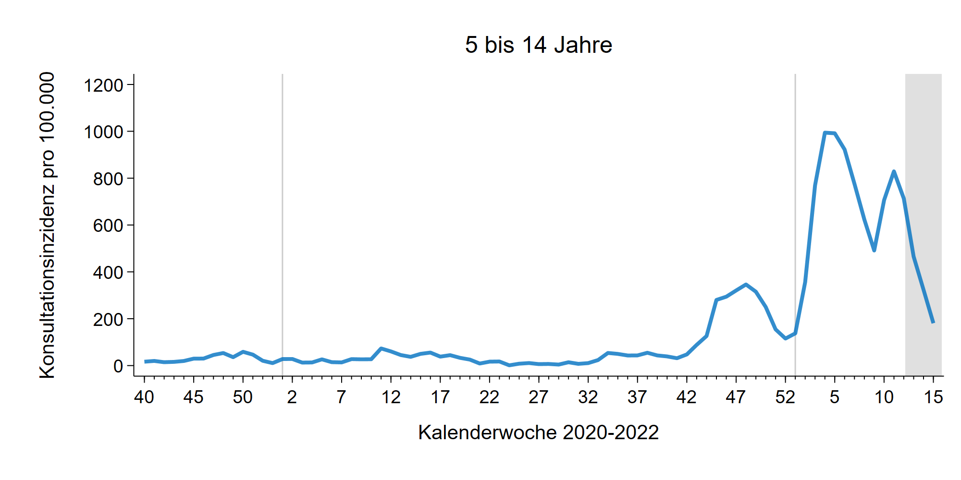
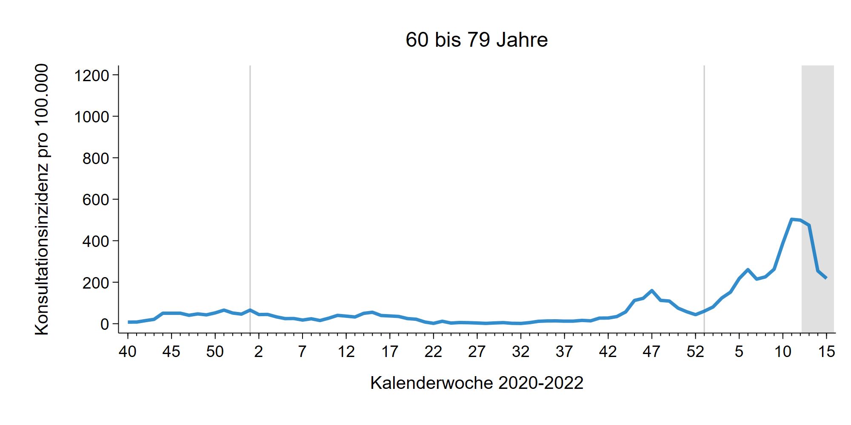
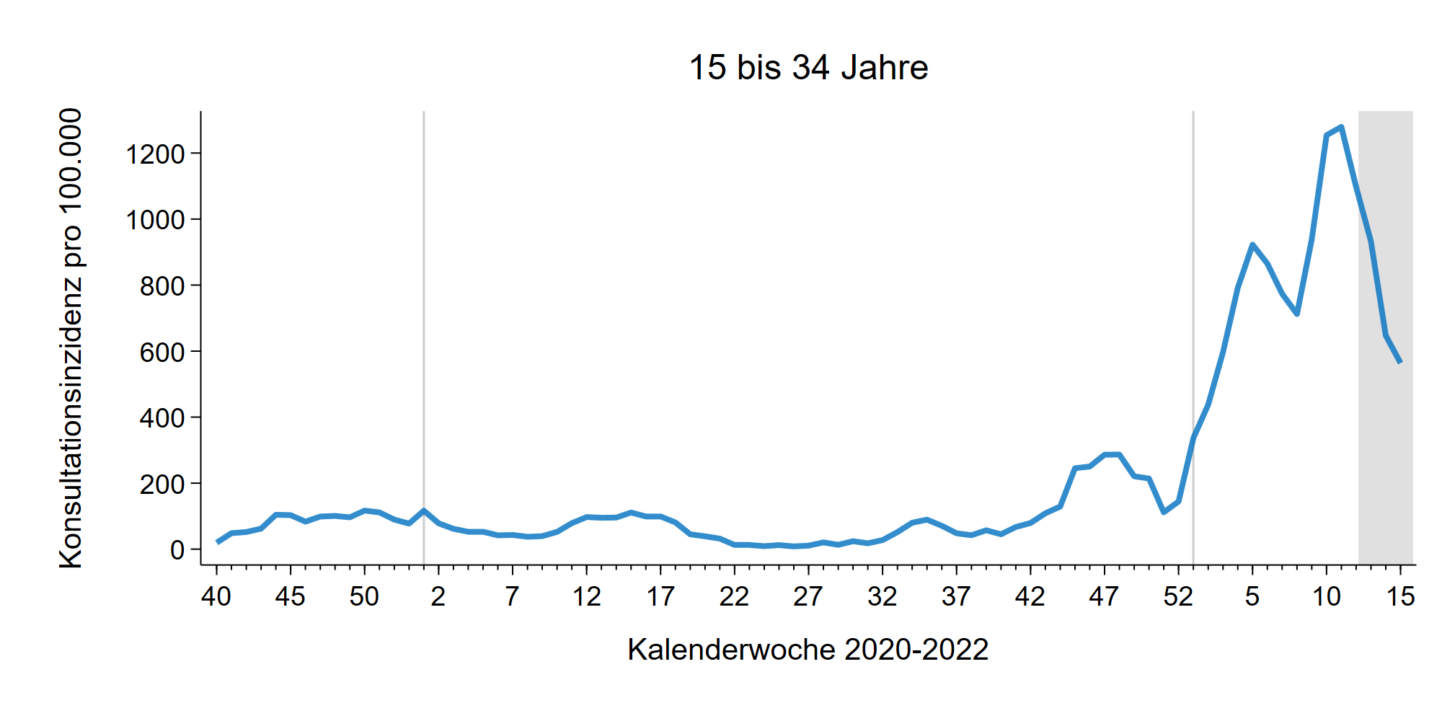
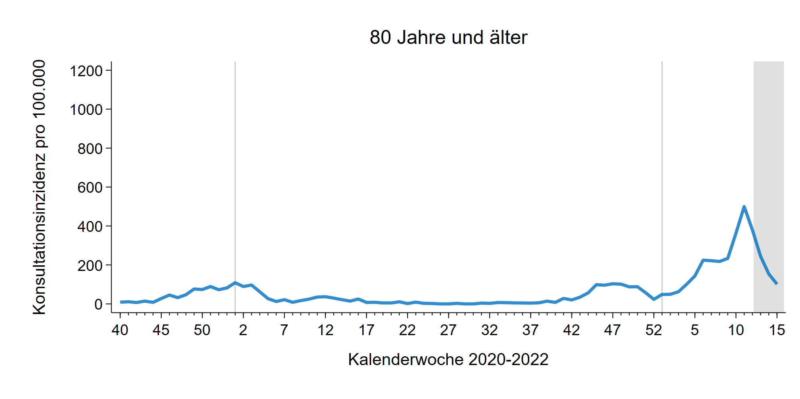
SEED^{ARE} – ARE mit COVID-19 Konsultationen in Altersgruppen bis zur 15. KW 2022
Notes:
seit KW 12/2022 ist insgesamt wieder ein Rückgang der Arztkonsultationen wegen COVID-ARE zu beobachten
in allen Altersgruppen sind die Werte in KW 15/2022 gesunken, besonders deutlich bei Kindern bis 14 Jahren

Slide 6
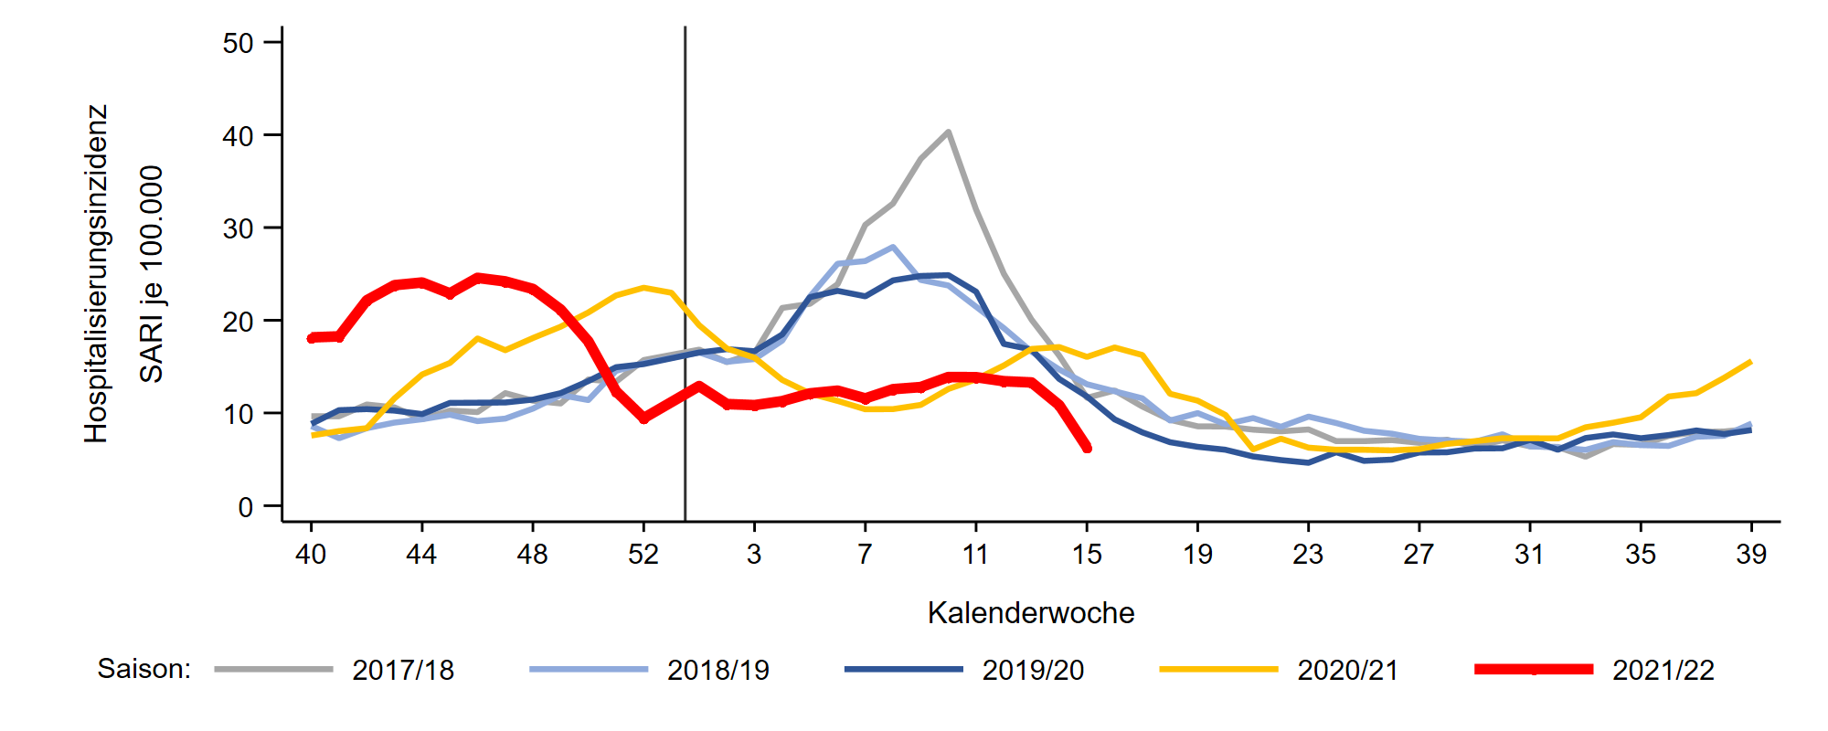
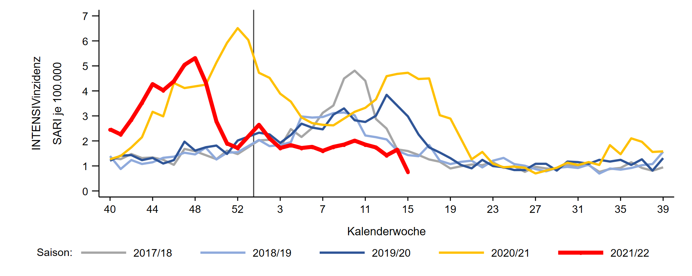
ICOSARI-KH-Surveillance – SARI-Inzidenz (J09 – J22) bis zur 15. KW 2022
SARI
SARI - Intensiv
Notes:
SARI-Fallzahlen sind seit KW 14/2022 insgesamt gesunken, zuvor seit dem Jahreswechsel 2021/22 weitestgehend stabil; niedriges Niveau (fast auf Sommerniveau)
Rückgang der SARI-ICU-Fallzahlen in der KW15/2022, zuvor seit KW 3/2022 stabil; niedriges Niveau (fast auf Sommerniveau)
S:\Projekte\FG36_INV_ICOSARI\Arbeitsordner\Wochenbericht \Krisenstab_SARI_Inz_S5.png
S:\Projekte\FG36_INV_ICOSARI\Arbeitsordner\Wochenbericht \Krisenstab_SARI_ICU_Inz_S5.png
(momentan nicht drin: S:\Projekte\FG36_INV_ICOSARI\Arbeitsordner\Wochenbericht \Krisenstab_3Saisons_AGI6_allVWD_inkl_letzte_FB.png)

Slide 7
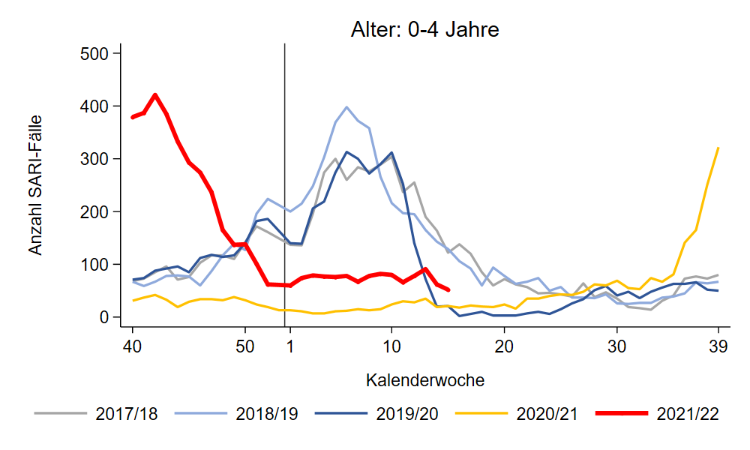
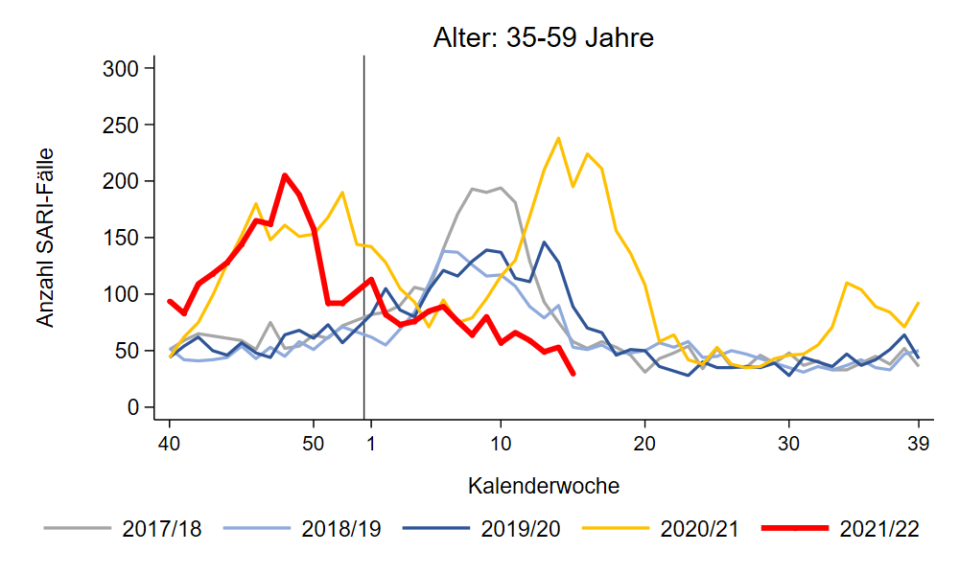
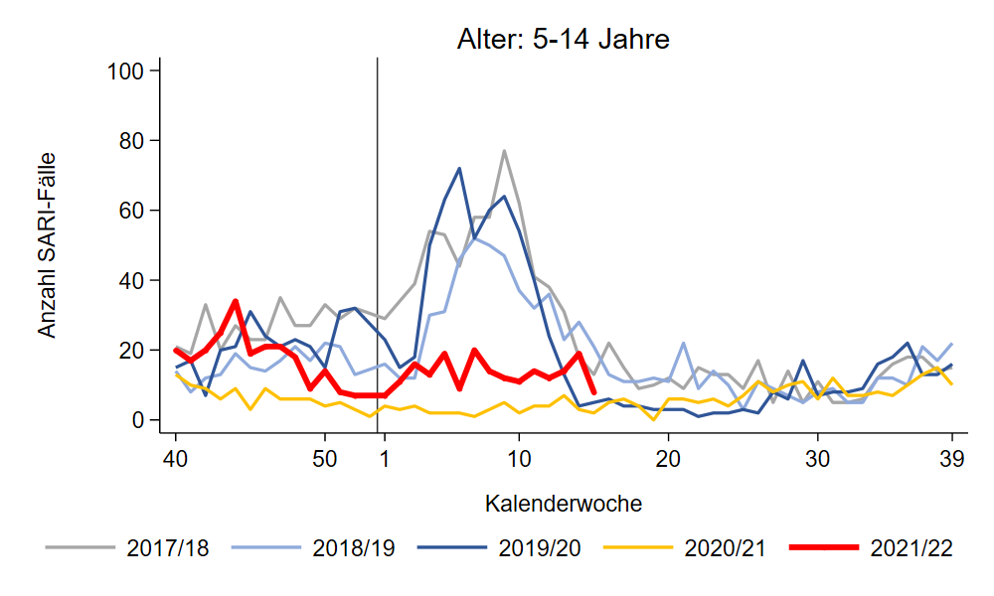
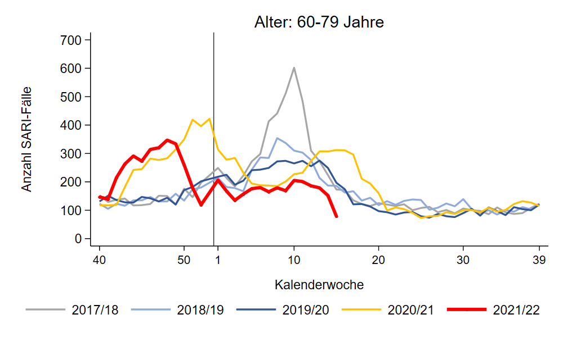
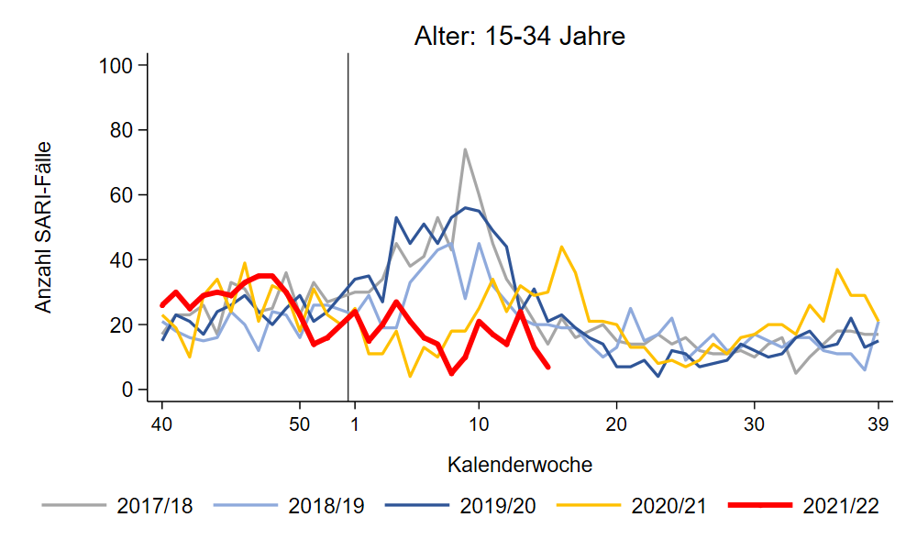
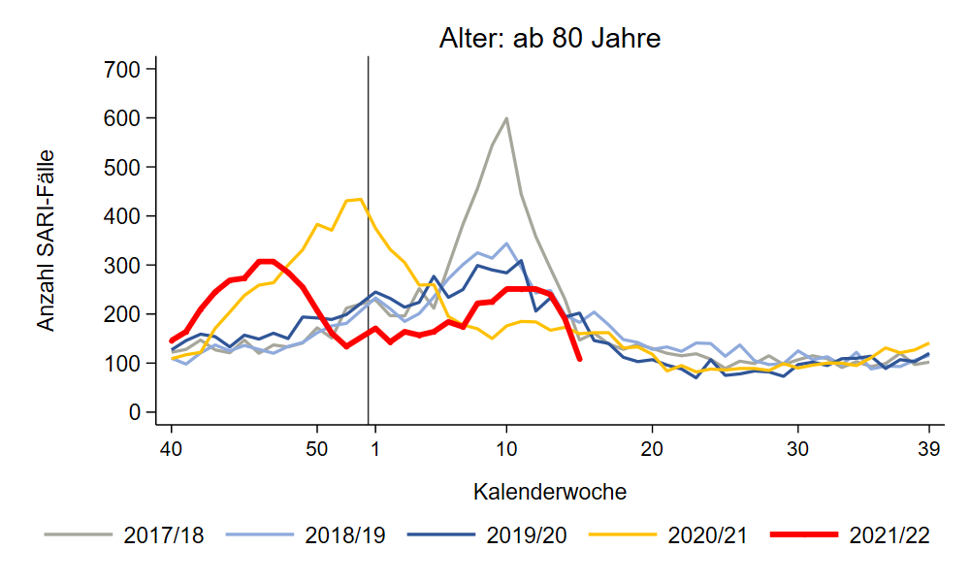
ICOSARI-KH-Surveillance – SARI-Fälle (J09 – J22) bis zur 15. KW 2022
7 % COVID-19
50 % COVID-19
39 % COVID-19
43 % COVID-19
Notes:
SARI-Fallzahlen sind in KW15/2022 in allen Altersgruppen teils deutlich gesunken
SARI-Fallzahlen auf niedrigem Niveau
S:\Projekte\FG36_INV_ICOSARI\Arbeitsordner\Wochenbericht\Krisenstab-AG_separat_alleVWD (Grafiken „S5_AGI…“)
Anteil COVID-19 je AG: S:\Projekte\FG36_INV_ICOSARI\Arbeitsordner\Wochenbericht\Krisenstab-AG_separat_alleVWD\COVID-Verlauf\COVID_update_report.pdf (letzte Seite)

Slide 8
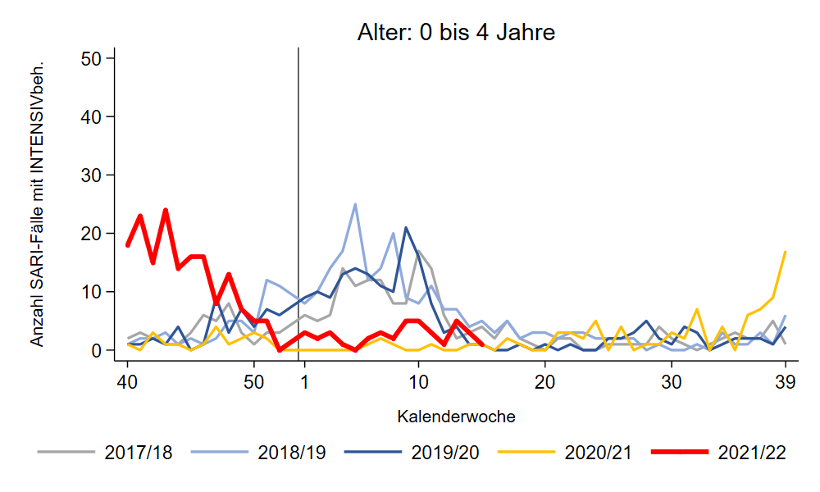
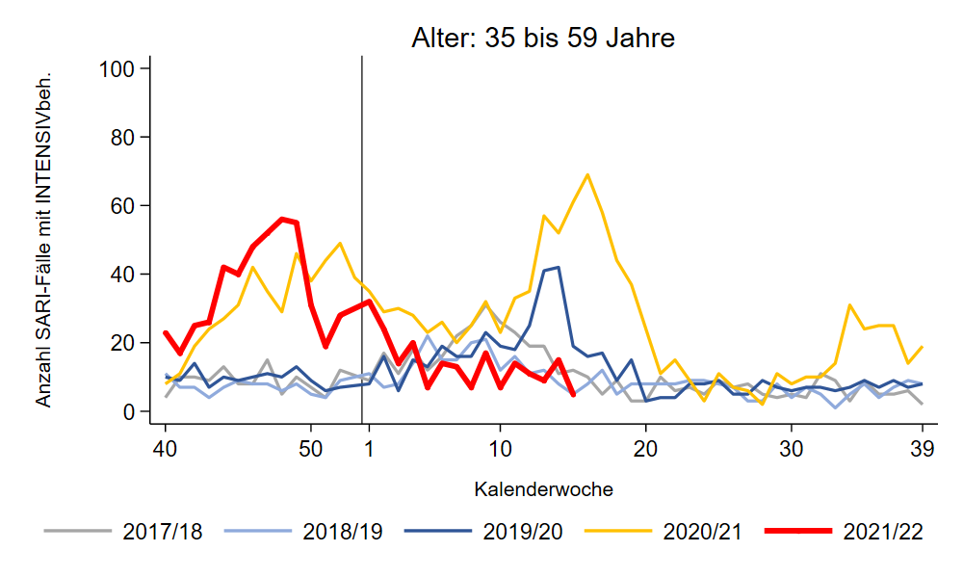
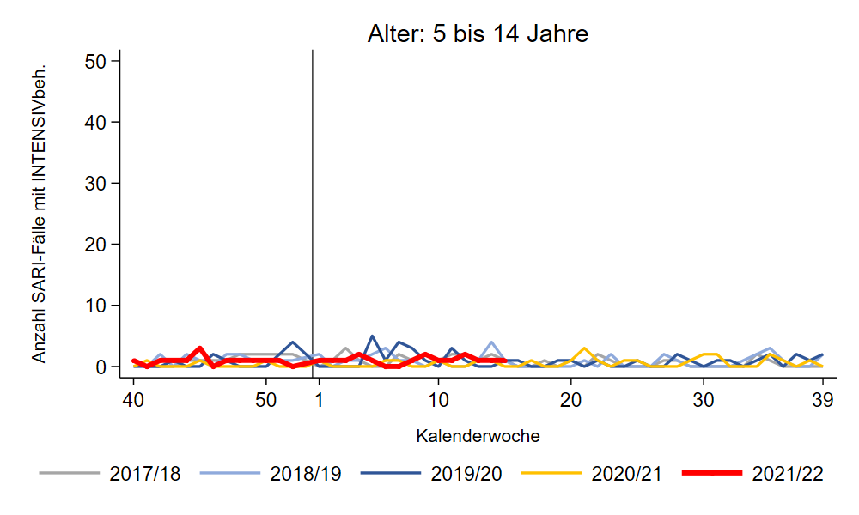
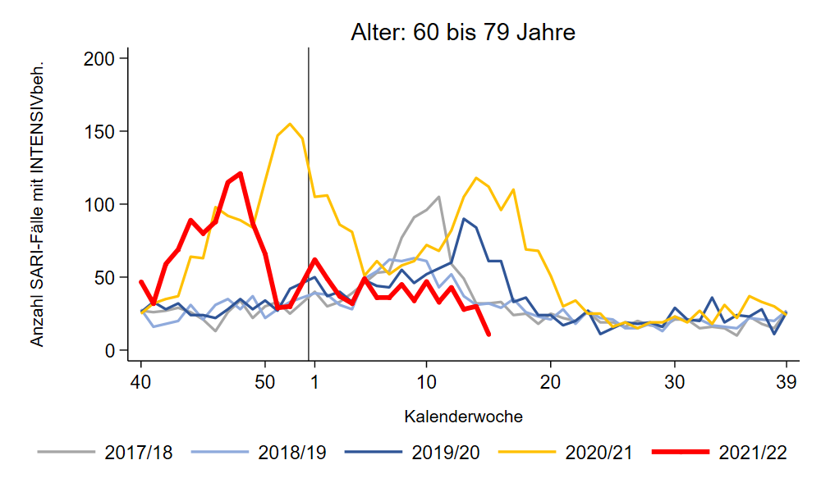
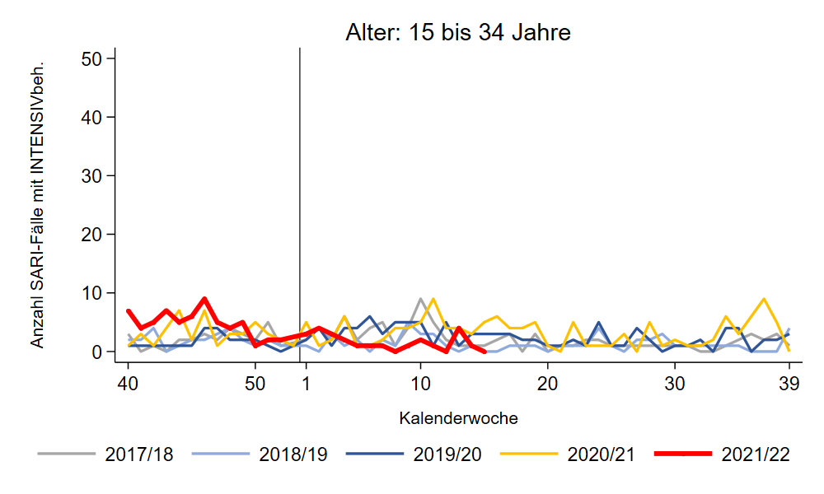
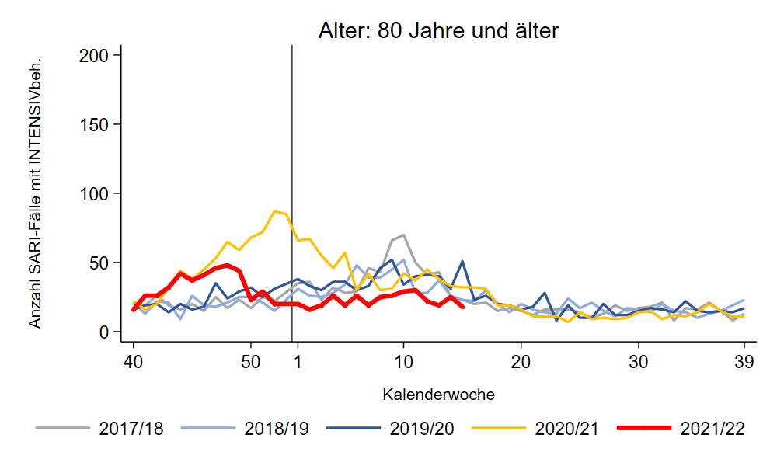
Intensivbehandlung: SARI-Fälle (J09 – J22) bis zur 15. KW 2022
Notes:
Zur Ansicht: Anzahl SARI mit Intensivbehandlung nach Altersgruppe (Verlauf im Vergleich zu den Vorsaisons)
S:\Projekte\FG36_INV_ICOSARI\Arbeitsordner\Wochenbericht\Krisenstab-AG_separat_alleVWD\SARI_Intensiv (Grafiken „S5_AGI…“)

Slide 9
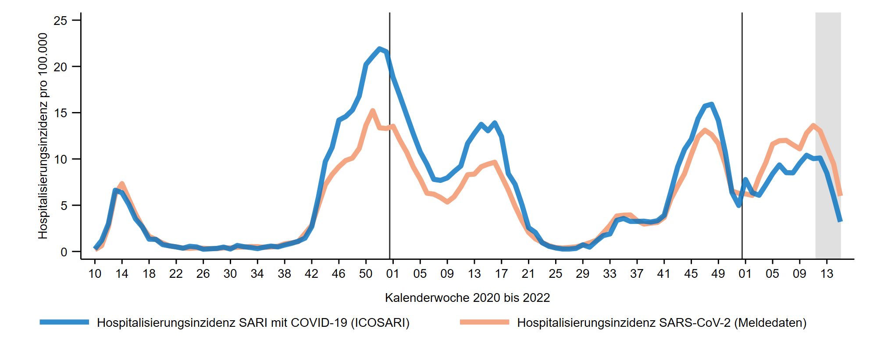
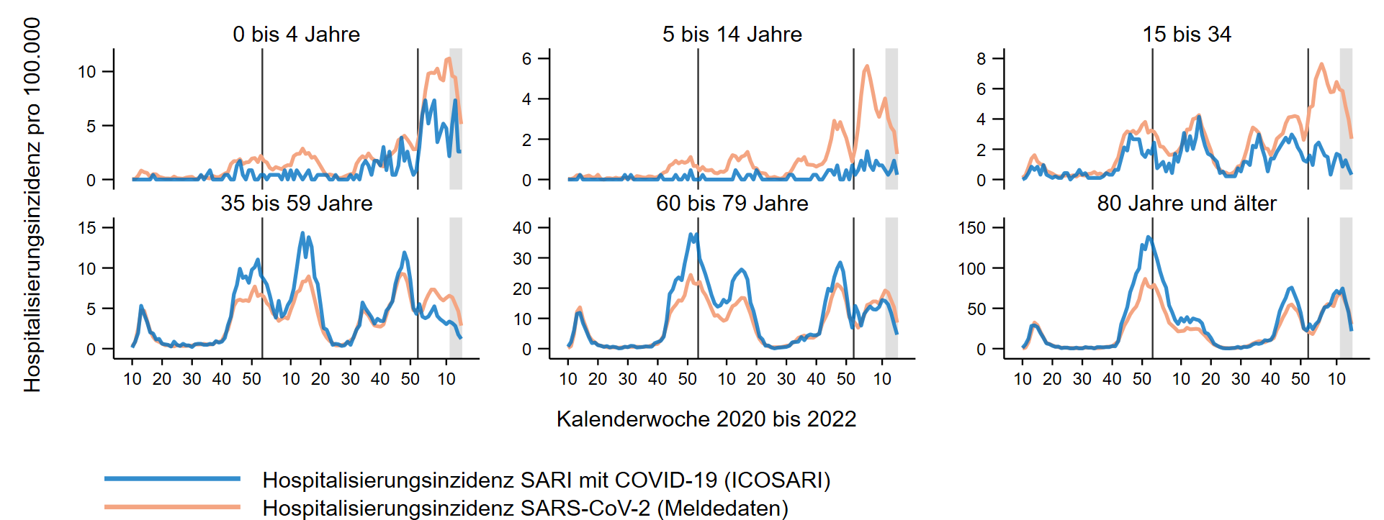
Hospitalisierungsinzidenz COVID-SARI bis zur 15. KW 2022
Gesamt:
3,2 COVID-SARI pro 100.000
Entspricht ca. 2.700 neuen Krankenhausaufnahmen wegen COVID-SARI in D.
22/100T
Notes:
COVID-SARI Hospitalisierungsinzidenz: sinkt seit KW 13/2022
in KW 15/2022 3,2 je 100T (KW 14: 5,9, KW 13: 8,5, KW 12: 10,1 je 100T)
Hospitalisierungsinzidenz für AG 0-4 weiter auf Niveau 4. Welle
Rückgang in AG 80+ seit KW 13/2022 setzt weiter fort, in KW 15/2022 21,7 je 100T
(KW 14: 44,7, KW 13: 58,9, KW 12: 74,7 je 100T); (Vergleich 4. Welle: bis 77 je 100T in AG 80+)
\\rki.local\daten\OE\FG36\nCoV\Surveillance\Syndromische Surveillance\ICOSARI, Dateien _Vgl_abKW10_2020.png und _Krisenstab_Combine_1.png

Slide 10
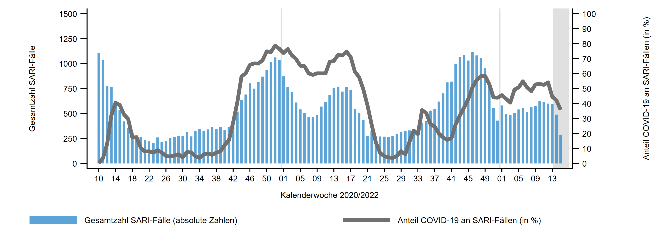
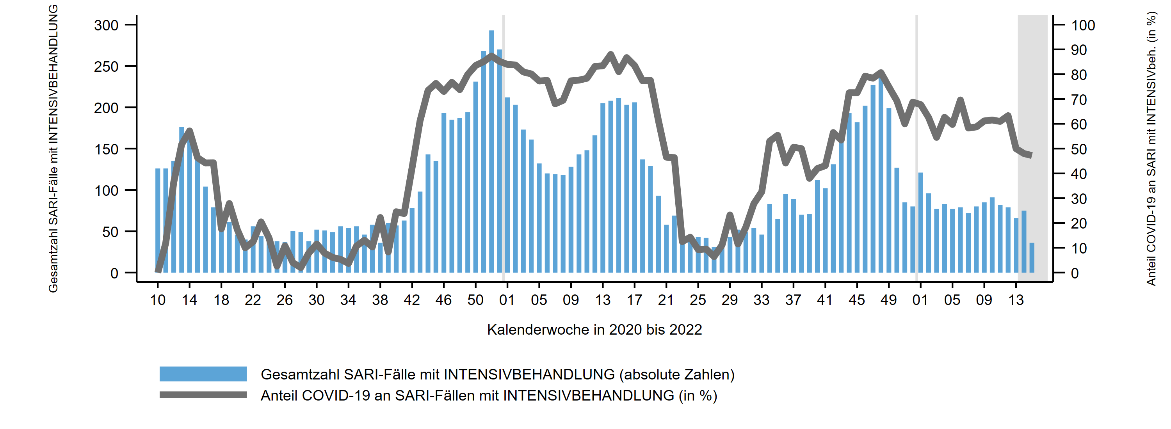
ICOSARI-KH-Surveillance – Anteil COVID-19 an SARI-Fällen bis zur 15. KW 2022
36%
ICOSARI: SARI-Fälle in Intensivbehandlung, Anteil mit COVID-19 bis 15. KW 2022
47%
Notes:
Anteil COVID-19 an SARI 36% (Vorwoche: 42%)
Anteil COVID an SARI mit Intensivbehandlung 47% (Vorwoche: 48%)
Krisenstab_AnteilCOVID_alle_inkl_letzte.png und Krisenstab_AnteilCOVID_Intensiv_inkl_letzte.png
aus dem Ordner S:\Projekte\FG36_INV_ICOSARI\Arbeitsordner\Wochenbericht

Slide 11
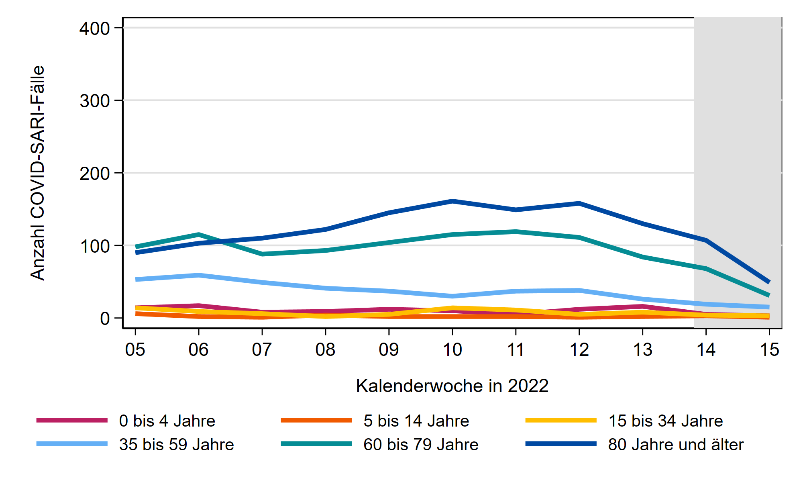
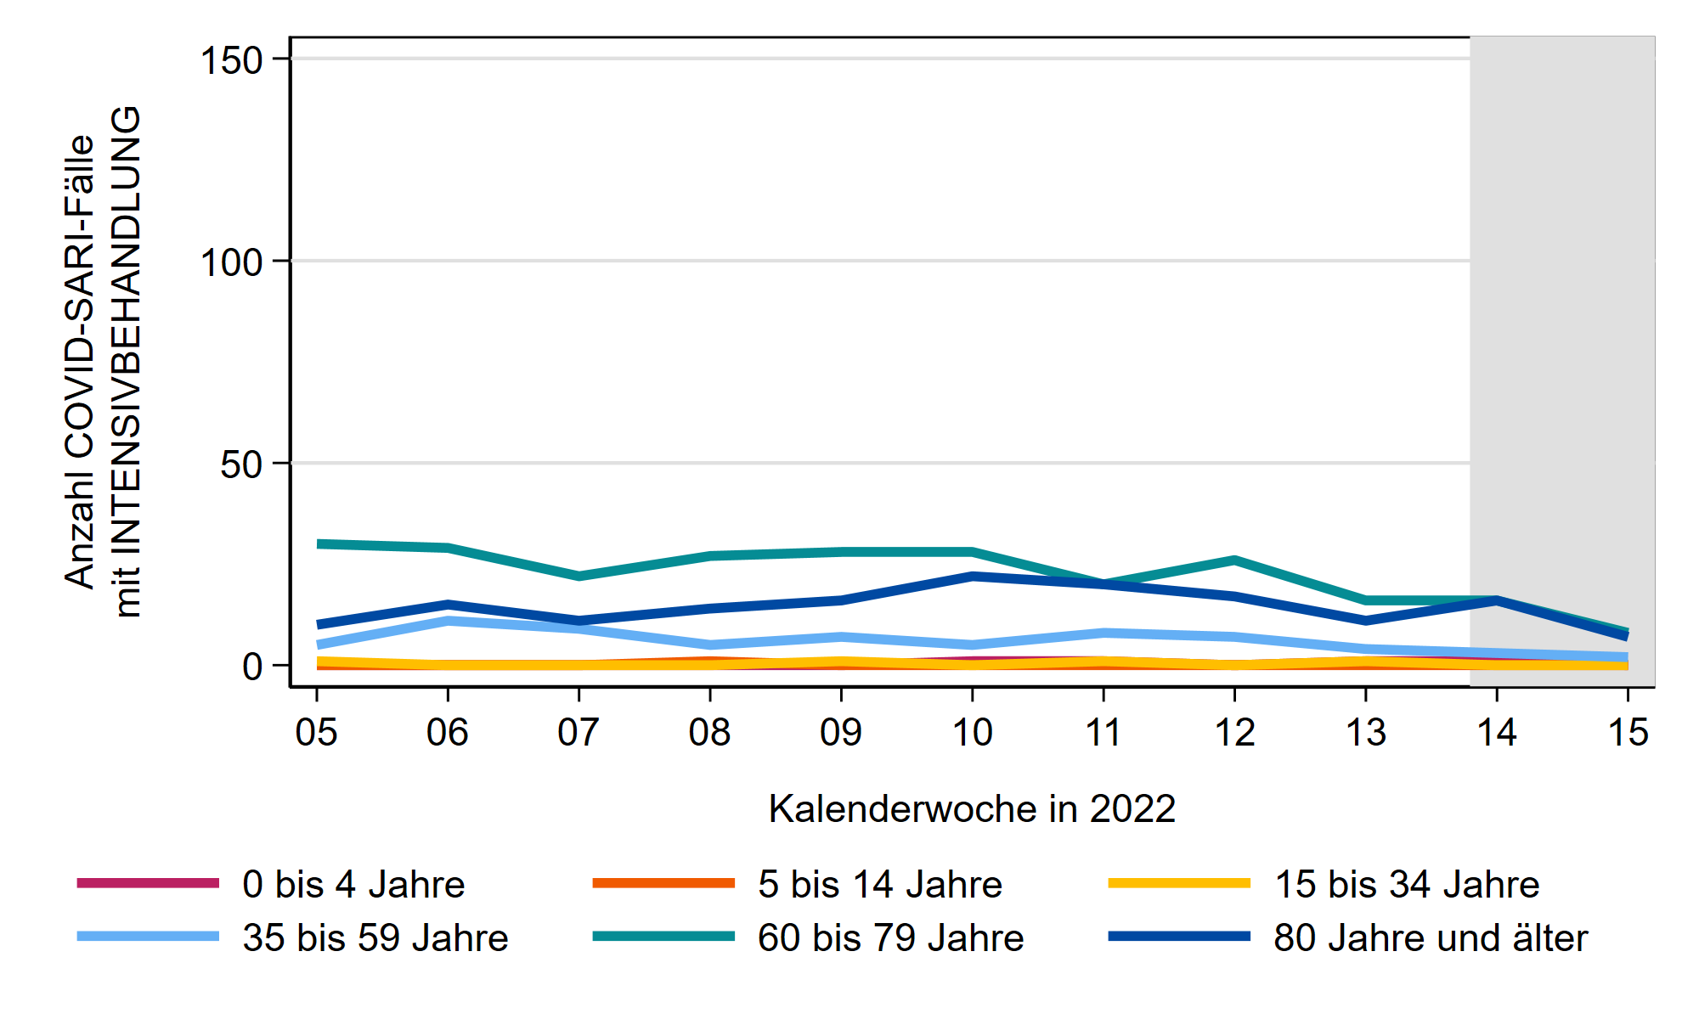
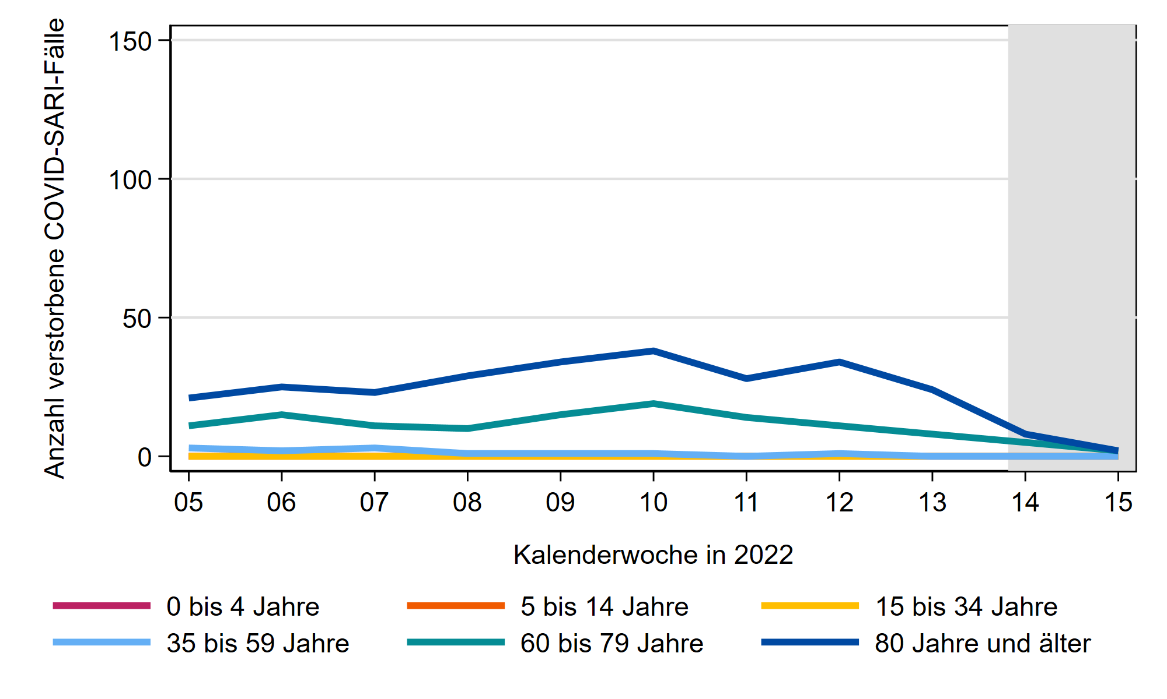
Entwicklung COVID-SARI KW 3 bis 15/2022
COVID-SARI-Fälle
COVID-SARI-Fälle mit Intensivbehandlung
Verstorbene
COVID-SARI-Fälle
Notes:
COVID-SARI-Fälle mit Intensivbehandlung relativ Stabiles Niveau seit Jahreswechsel
COVID-SARI-Fälle und verstorbene COVID-SARI sind insb. in AG 60+ Jahre seit KW12/2022 rückläufig
S:\Projekte\FG36_INV_ICOSARI\Arbeitsordner\Wochenbericht\
Krisenstab_COVID-SARI_FB_all_Vgl2021.png , Krisenstab_Intensiv_COVID_inkl_letzte_FB_VGL2021.png und Kvielleicht_Tod_COVID_inkl_letzte_FB_VGL2021.png

Slide 12
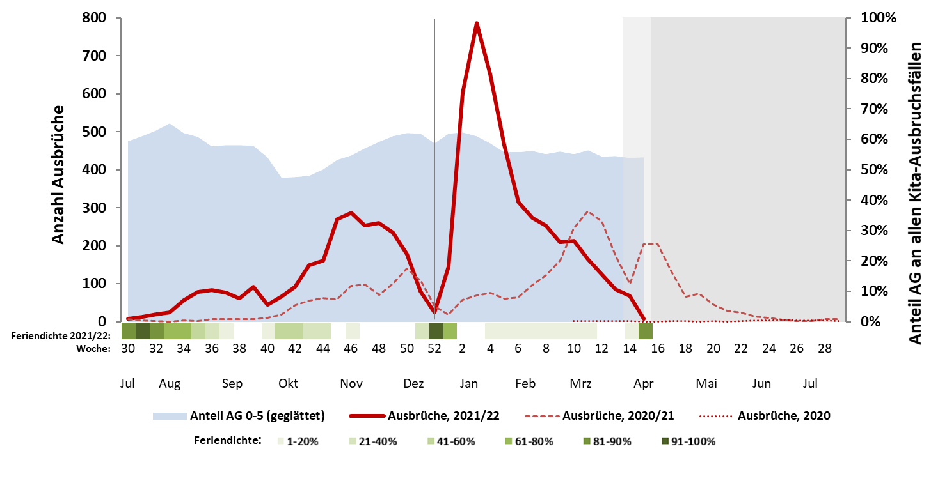
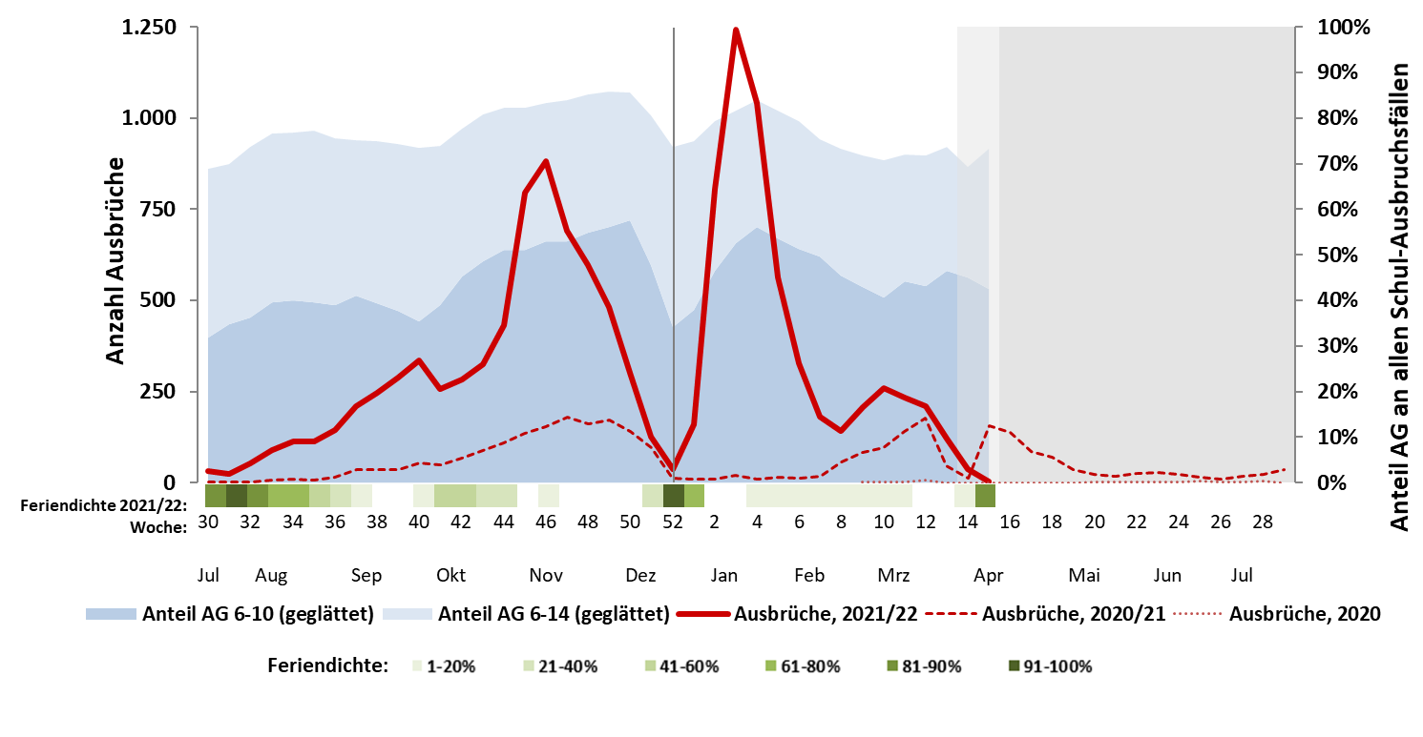
Ausbrüche in Kindergärten/Horte (n=10.581), letzten 4 Wo = 284
Ausbrüche in Schulen (n=15.413), letzten 4 Wo = 374
Notes:
Kitas
Rückgang hält weiter an
Anteil AG 0-5 seit Mitte Februar konstant bei 55%
Durchschnittliche Ausbruchsgröße im Mrz =5; Median: 4
Etwa 11% der Ausbrüche mit >= 10 Fällen/Ausbruch
Schulen
Im März zw. 200 und 260 Ausbrüche/Woche übermittelt
Fälle im Alter 6-10 überwiegen mit 47% weiterhin (AG 11-14: 27%; AG 15-20: 19%, AG 21+: 7%);
Durchschnittliche Ausbruchgröße Mrz: 4; Median: 3
Etwa 6% der Ausbrüche mit >= 10 Fällen/Ausbruch

Slide 13
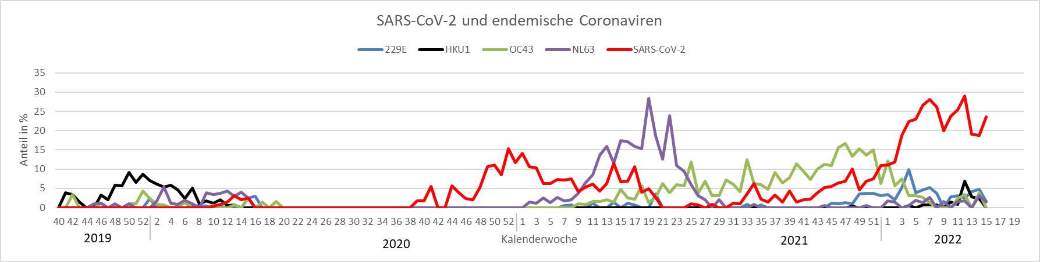
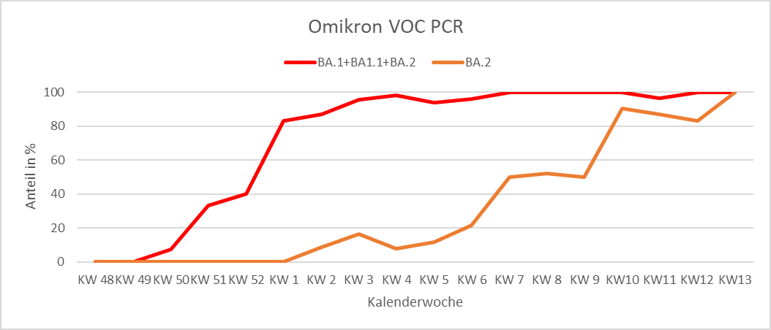
β-Coronaviren: SARS-CoV-2, HKU1, OC43
n = 442
?

Slide 14
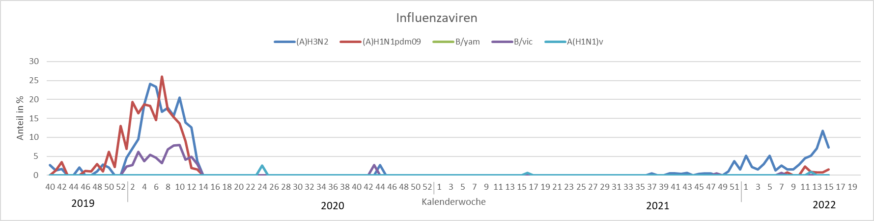
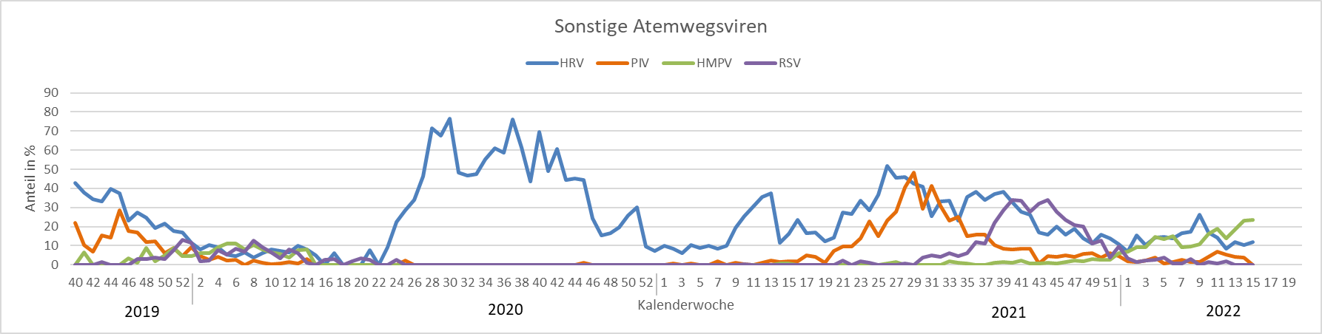
KW 12: 6,83%
KW 11: 6,72%
KW 13: 7,04%
KW 14: 11,72%
KW 15: 8,82%
A(H3N2)
A(H1N1)
HRV
PIV-1 bis -4
RSV
HMPV

